Slide 1
Työttömyystiedot 30.4.2026

Slide 2
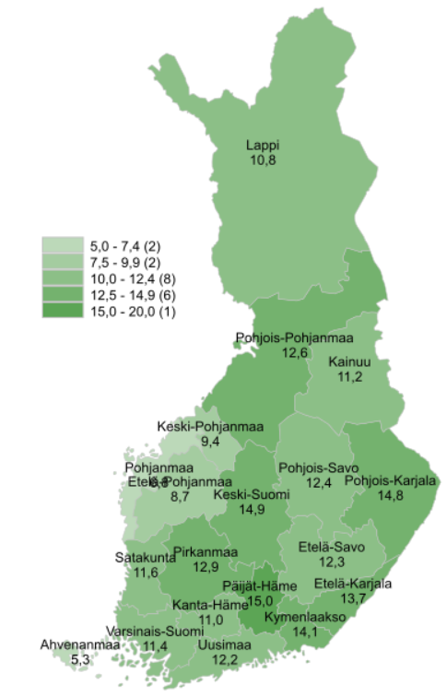
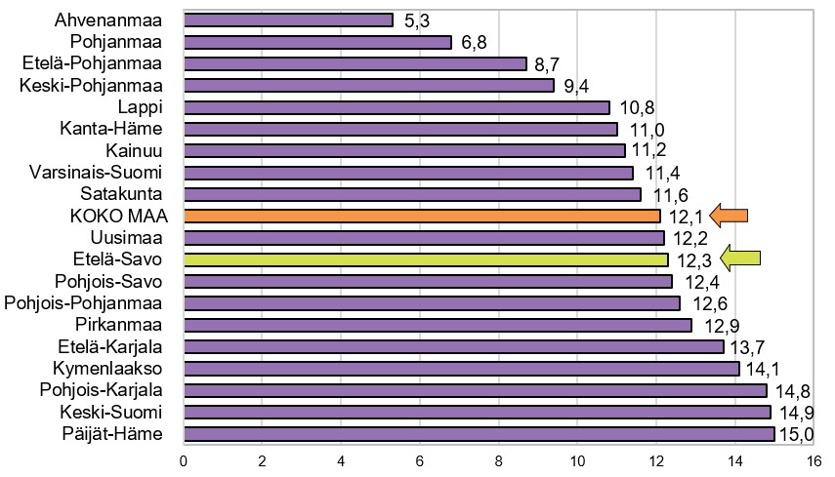
Työttömyysaste maakunnittain 30.4.2026, prosenttia
Lähde: KEHA-keskus, Työnvälitystilasto, https://www.tyollisyyskatsaus.fi/ päivitetty: 3.6.2026 / jk

Slide 3
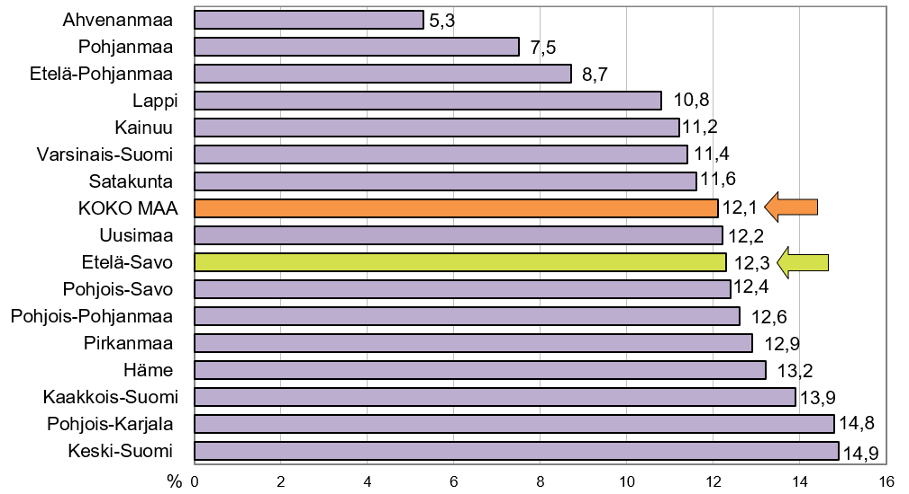
Työttömien työnhakijoiden osuus työvoimasta ELY-keskuksittain 30.4.2026, prosenttia
Lähde: KEHA-keskus, Työnvälitystilasto päivitetty: 3.6.2026 / jk

Slide 4
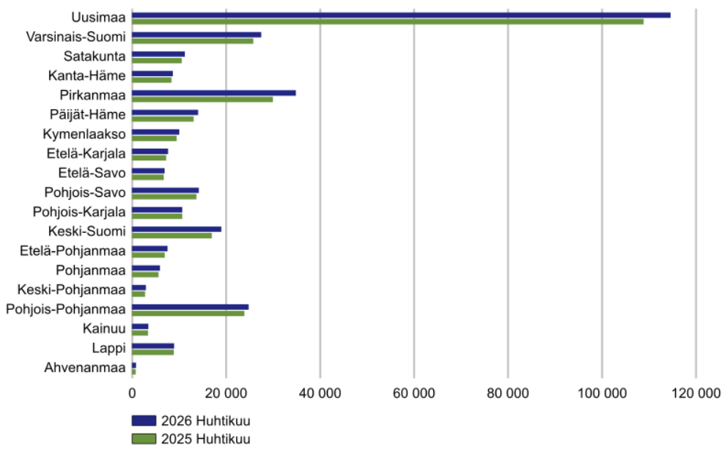
Työttömät työnhakijat maakunnittain huhtikuussa 2025 ja 2026
Lähde: KEHA-keskus, Työnvälitystilasto, https://www.tyollisyyskatsaus.fi/ päivitetty: 3.6.2026 / jk

Slide 5
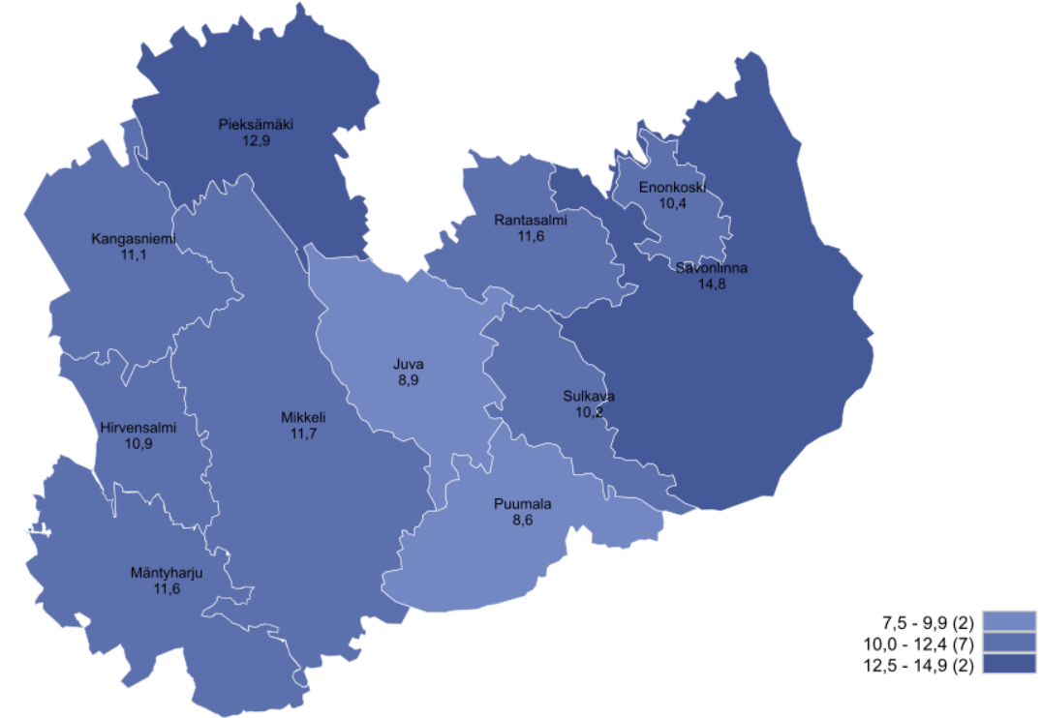
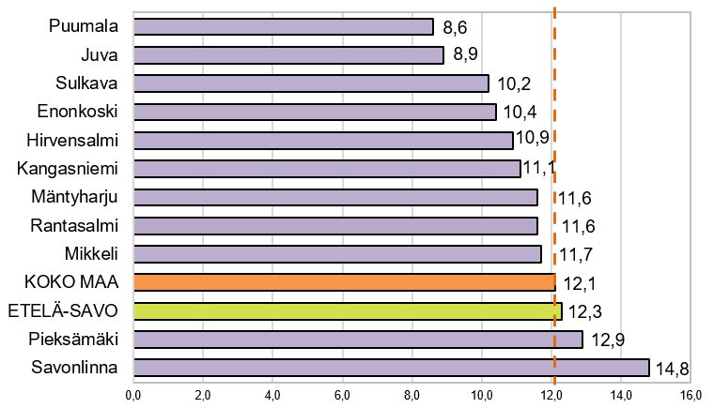
Työttömien työnhakijoiden osuus työvoimasta kunnittain Etelä-Savossa 30.4.2026
Lähde: KEHA-keskus, Työnvälitystilasto, https://www.tyollisyyskatsaus.fi/ päivitetty: 3.6.2026 / jk

Slide 6
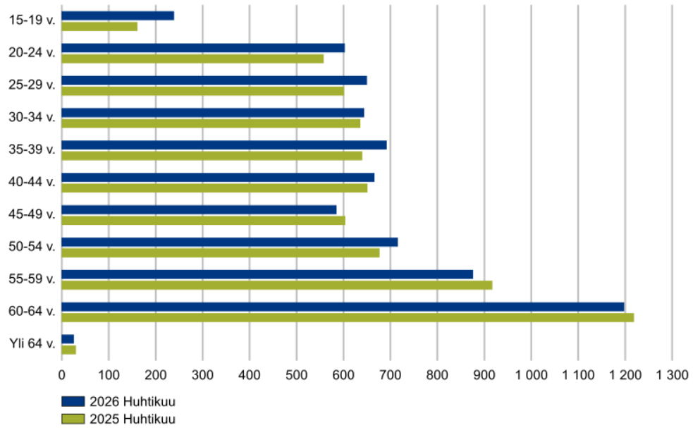
Työttömät työnhakijat ikäryhmittäin Etelä-Savossa huhtikuussa 2025 ja 2026
Lähde: KEHA-keskus, Työnvälitystilasto, https://www.tyollisyyskatsaus.fi/ päivitetty: 3.6.2026 / jk

Slide 7
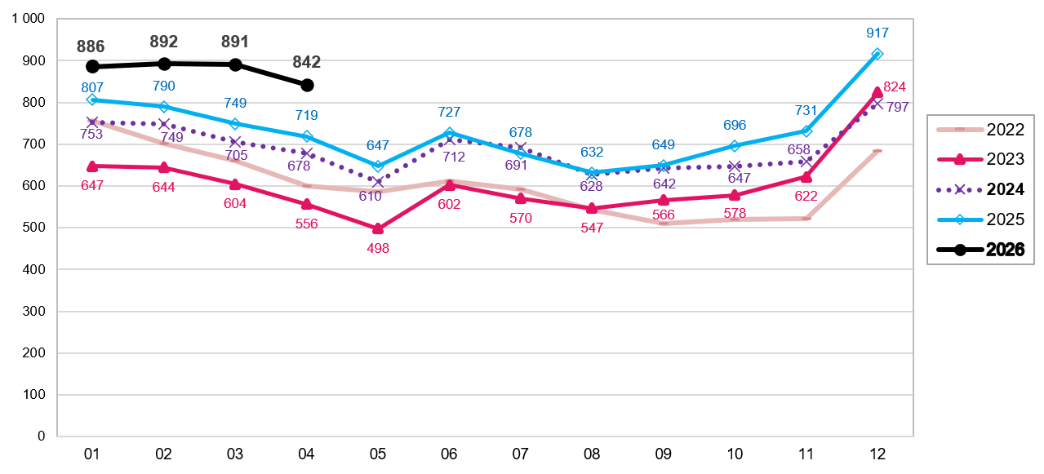
Alle 25-vuotiaat työttömät työnhakijat Etelä-Savossa kuukauden lopussa 2022 - 2026
Lähde: KEHA-keskus, Työnvälitystilasto päivitetty: 3.6.2026 / jk

Slide 8
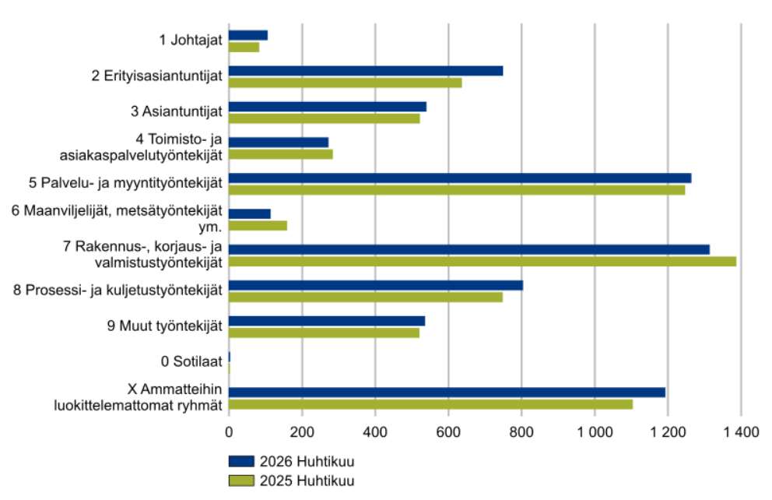
Työttömät työnhakijat ammattiryhmittäin Etelä-Savossa huhtikuussa 2025 ja 2026
Lähde: KEHA-keskus, Työnvälitystilasto, https://www.tyollisyyskatsaus.fi/ päivitetty: 3.6.2026 / jk

